Slide 1

Matemática das redes
Análise de redes de coautoria científica
Matemática das Coisas

Slide 2
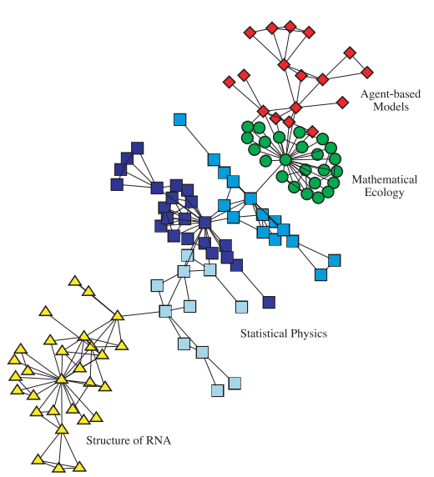
Introdução
. Estudo de redes complexas, esta num período de expansão, principalmente depois da introdução dos modelos da lei da potência e de redes “scale-free” .
. Um dos objetos de estudo na análise de redes complexas são redes sociais.
Um exemplo de uma pequena rede complexa

Slide 3
Análise de redes de coautoria científica
. “Who is the best connected scientist? A study of scientific coauthorship networks”
. Los Alamos e-Print Archive
. MEDLINE
. SPIRES
. NCSTRL

Slide 4
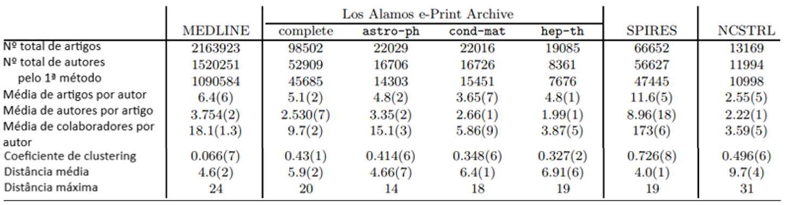
Análise de redes de coautoria científica
. Num primeiro método pode-se ter conta apenas a inicial do primeiro nome e o último do nome do autor;
. Num segundo método tem-se em conta não só o que se tinha em conta no primeiro método, como todas as iniciais que surgem no meio da primeira inicial e do último nome;

Slide 5
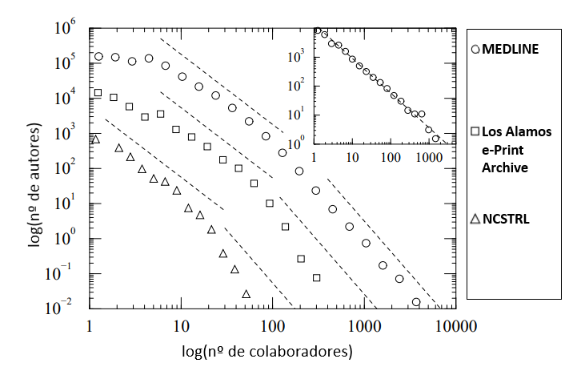
Numa primeira análise foi feita a representação gráfica do número de autores e do número de colaboradores que cada um possuía, ambos colocados em escalas logarítmicas

Slide 6
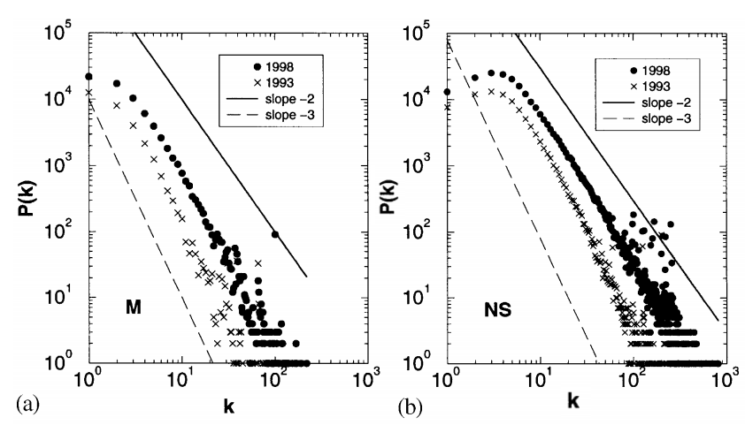
Como verificado na figura, a distribuição do número de autores pelo seu número de colaboradores aparenta seguir não uma lei da potência, mas sim duas leis da potência e, portanto, faz a distribuição de uma forma diferente

Slide 7
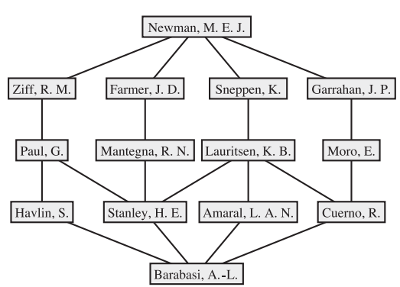
Um exemplo de um caso onde existem diversos percursos mais curtos entre dois cientistas é apresentado seguidamente, onde se pretende estabelecer o percurso mais curto entre Newman e Barabási, dois cientistas que estudam redes complexas

Slide 8
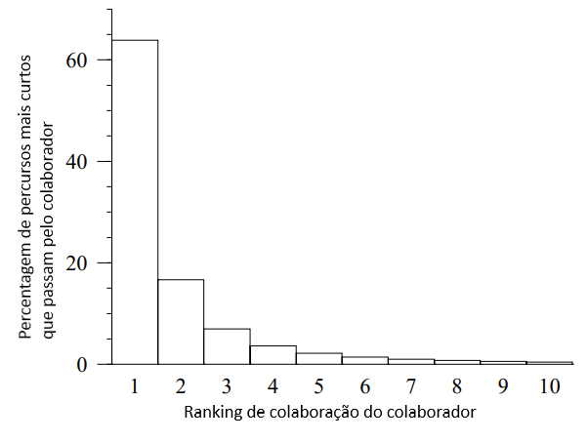
Betweenness
Cerca de 64% dos percursos mais curtos para um cientista passam pelo seu maior colaborador
Cerca de 98% dos percursos mais curtos para um cientista passam por um dos 10 maiores colaboradores deste

Slide 9
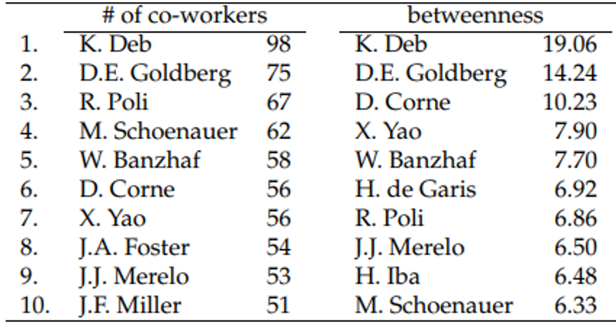
Betweenness na rede de CE
Deb e Goldberg serão as “superestrelas sociométricas” da rede;
Ambos os cientistas são autores proeminentes na área da CE;

Slide 10
Betweenness na rede de CE
Deb e Goldberg são também os cientistas com mais colaboradores;
A betweenness serve então de medidor do controlo do fluxo de informação;

Slide 11
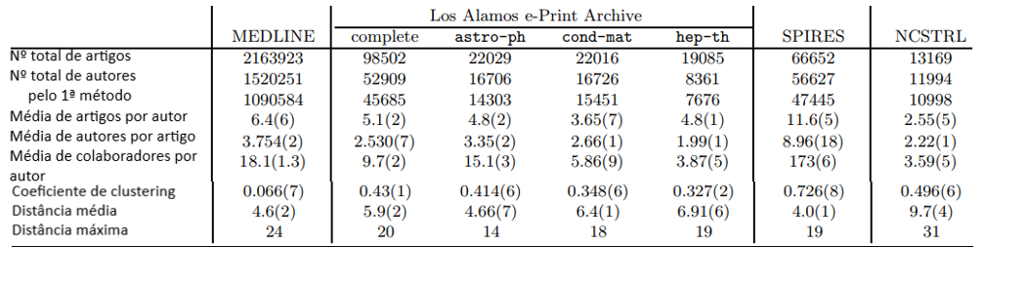
Distância Média
A distância média entre cientistas é muito menor que a dimensão da rede, o que mostra que as redes científicas possuem características que permitem a rápida difusão de informação para todos os interessados.
Estas propriedades são um indicativo de que ao lidar-se com redes de coautoria se está, de facto, a lidar com redes do tipo “small world”

Slide 12
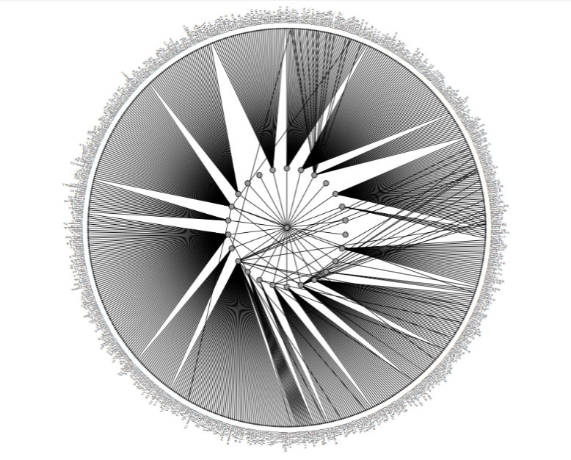
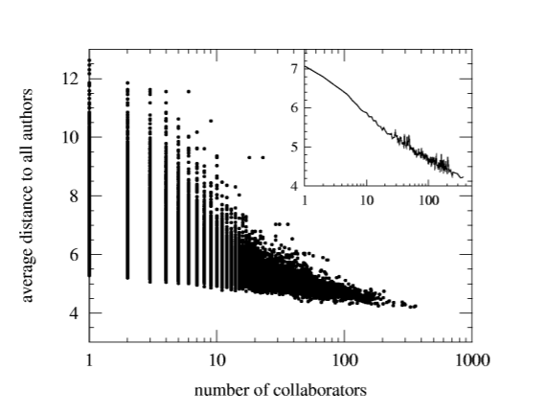
Ligações entre um cientista central, neste caso Newman, e os seus colaboradores diretos, e as ligações destes com os seus colaboradores diretos.
Distribuição de distâncias médias entre um determinado cientista e todos os outros em função do seu número de colaboradores

